Slide 1

Цікаві факти про очі фізика 9 клас
18.11.2021

Slide 2
Завдання на урок
Перегляньте презентацію
Найцікавіші для вас факти запишіть у зошит
Доповніть отриману інформацію іншими цікавими фактами, використовуючи різні джерела
Домашнє завдання :повторити параграф16,впррава 16(5,6)

Slide 3

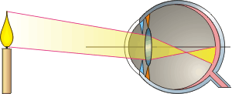
Око людини настільки чутливе, що якби Земля була плоскою, ви б могли побачити вночі світло від мерехтливої ​​свічки на відстані близько 30 кілометрів.

Slide 4

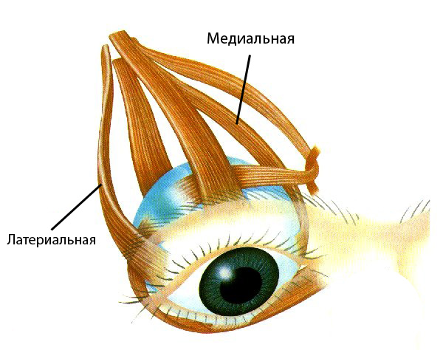
М'язи очей рухаються близько 100 тис. разів на день.
Щоб так само натренувати м'язи ніг, нам знадобилось проходити 80 км. на день.

Slide 5
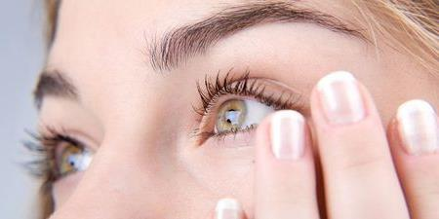
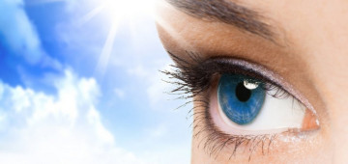
Жінки моргають приблизно в 2 рази частіше, ніж чоловіки.

Slide 6
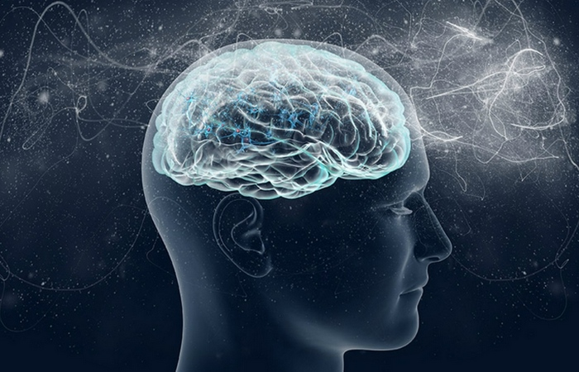
Людське око передає мозку 10 мегабіт інформації за секунду

Slide 7

Є припущення, що новонароджені діти бачать все догори ногами, а потім вчаться дивитись правильно.

Slide 8
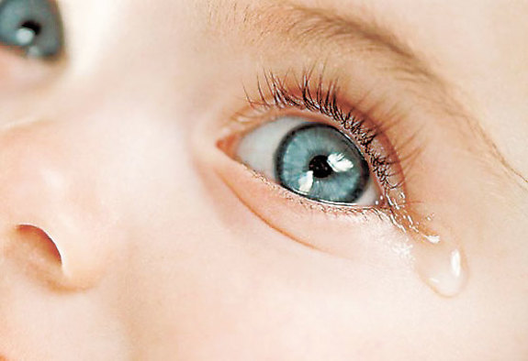
Слізні залози починають виділяти сльози тільки на другому місяці людського життя.

Slide 9
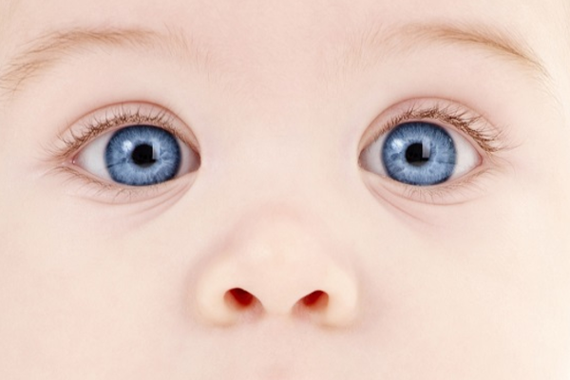
Всі діти народжуються з сіро-блакитними очима, оскільки на момент народження в райдужці ще відсутній пігмент.
Колір райдужки формується до першого року життя дитини.

Slide 10
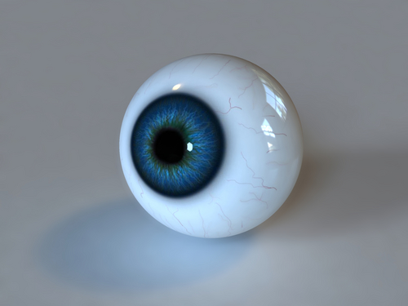
Око не можна трансплантувати, бо якщо відокремити зоровий нерв від головного мозку, то він відразу загине.
Тим не менш, можна пересаджувати рогівку.

Slide 11
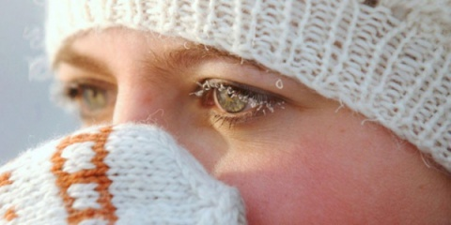
Очі ніколи не мерзнуть, бо в них немає нервових закінчень, чутливих до холоду.

Slide 12
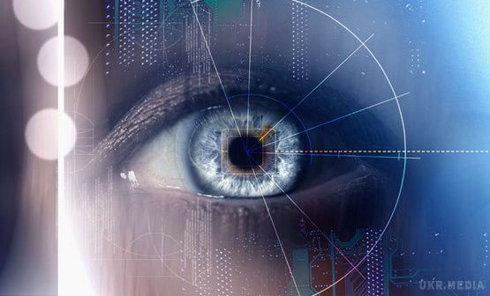
Якби не кришталик нашого ока, ми б змогли побачити ультрафіолетове випромінювання. Іноді люди, що пройшли операцію з видалення кришталика, отримують здатність бачити ультрафіолет.

Slide 13
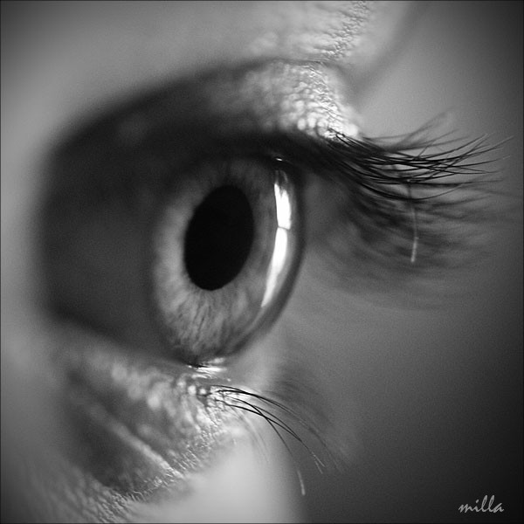
Мінус нашої зорової системи у тому, що наші очі легко обдурити.
Телевізор, телефони та інші оптичні прилади спотворюють зображення і перешкоджають мозку достовірно сприймати навколишню інформацію.

Slide 14
Проведемо експеримент, щоб ще раз переконатись що наш організм приховує багато таємниць.
На наступних слайдах жодна з фігур не рухається. Ваш мозок це сприйняв… А тепер…

Slide 15
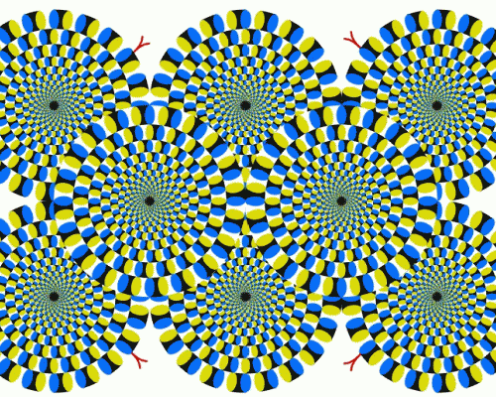

Slide 16


Slide 17
По рзелульаттам илссеовадний одонго анлигйсокго унвиертисета, не иеемт занчнеия, в кокам пряокде рсапожолены бкувы в солве.
Галвоне, чотбы преавя и пслоендяя бквуы блыи на мсете.
Осатьлыне бкувы мгоут селдовтаь в плоонм бсепордяке, все-рвано ткест чтаитсея без побрелм.
Пичрионй эгото ялвятеся то, что мы чиатем не кдаужю бкуву по отдльенотси, а все солво цликеом.

Slide 18
Бережіть свої очі!

